Slide 1





Développement d’applications réticulaires
- dar
BookExchange
^{Application WEB} ^{d’échange de livres}
^{Encadré par : Romain DEMANGEON}
Réalisée par : Alexandra TUDOR & Sylia RIGHI

Slide 2
Sommaire
Qu’est ce que
Réalisation de l’application
BookExchange
Déploiement de l’application
Fonctionnalités de BookExchange
Conception architecturale
Compléments du projet

Slide 3
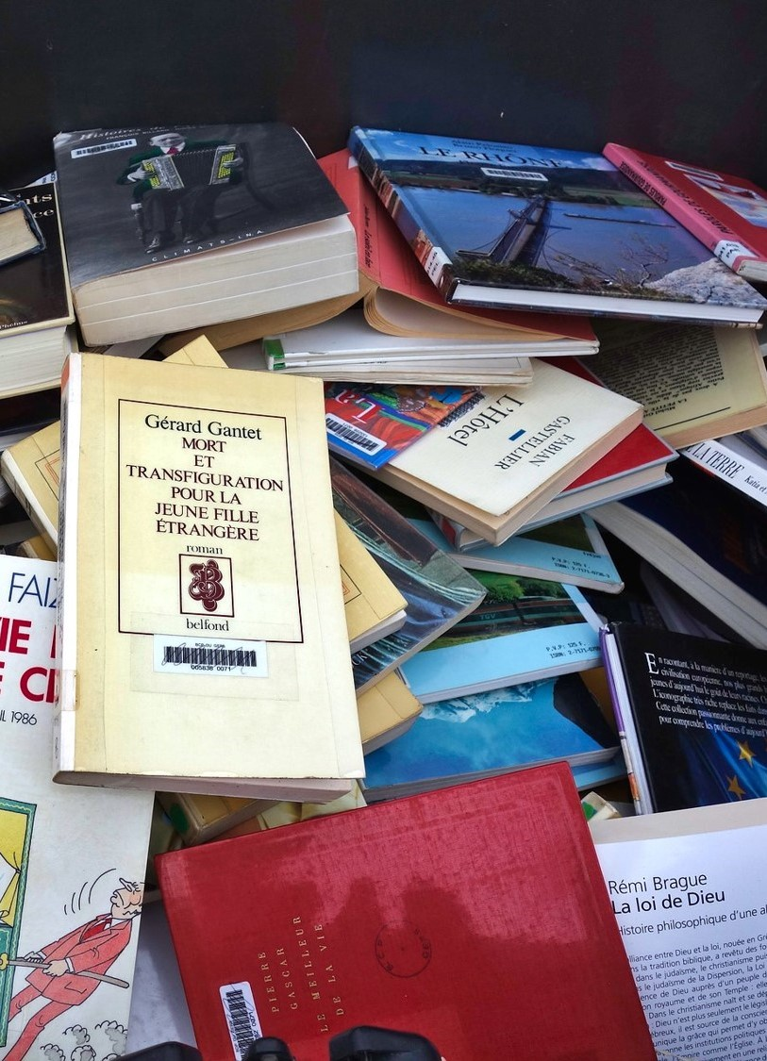


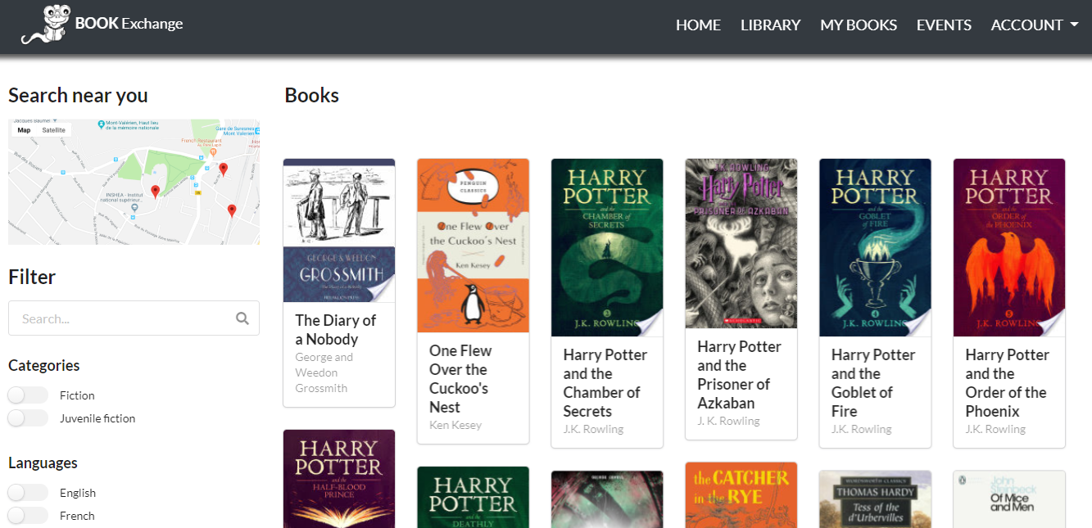

Qu’est ce que ?
BookExchange
Amoureux de la lecture,
noyés dans vos vieux bouquins
Partagez votre passion de lecture avec d’autres personnes autour de vous
1
2
3
Partagez vos vieux bouquins avec d’autres personnes
Trouvez d’autres livres que vous voulez lire et demandez les à leur propriétaires
Participez à des évènements autour des livres
Notes:
Si vous êtes amoureux de la lecture vous avez certainement accumulez une centaine de bouquin qui prennent de la place et de la poussiere sur un coin de chez vous !
Alors pourquoi ne pas les relacher dans la nature et les laisser vivre leur destinée de livres ? Notre application BookEXCHANGE est faite pour ça, elle vous permet de partagez vos vieux bouquins avec d’autres bookExchangers, de trouver des livres qui vous interessent , elle rajoute egalement une dimension sociale qui vous permet de participer avec d’autres bokkexchangers a des evenements autour de la lecture qui ont lieu en île de France.

Slide 4
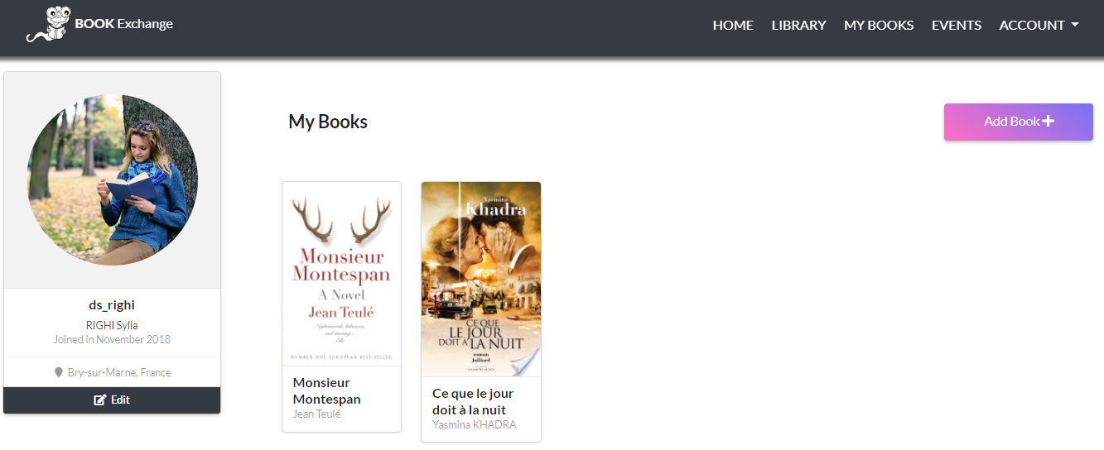
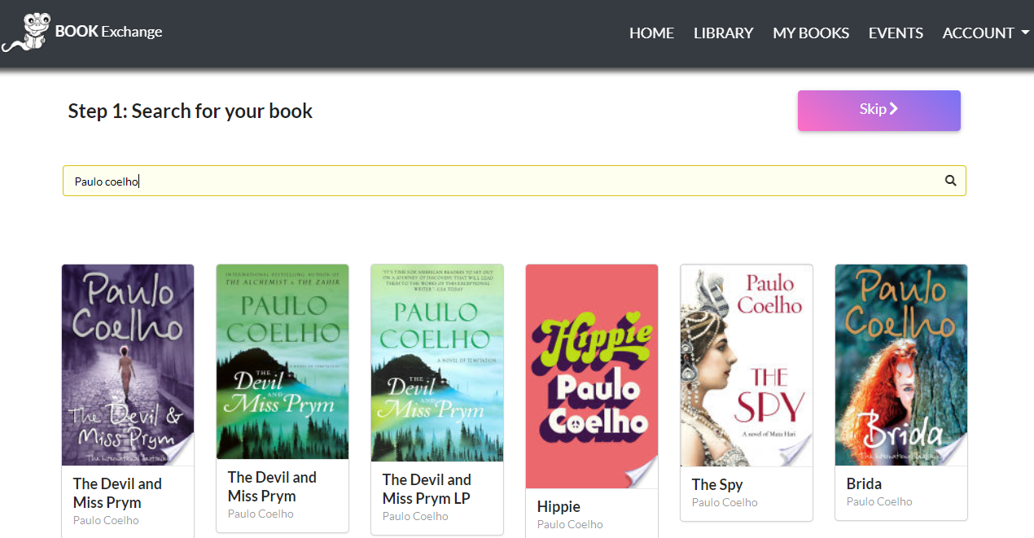
Fonctionnalités de BookExchange
Inscription et authentification des utilisateurs, et modification du profil
Recherche d'un livre sur google Books et ajout du livre à sa liste des livres proposés aux BookExchange
Consultation de la liste de ses livres et leur détails, avec possibilité de suppression d’un livre
Notes:
D’abord pour rejoindre la communité des BookExchangers, vous devez vous inscrire à notre application, ensuite vous pouvez vous connecter à votre compte, pour rajjouter vos livres a proposer aux autres BookExchangers, et de mettre a jour votre liste evenementuellement par la suppression des livres que vous en proposez plus.

Slide 5
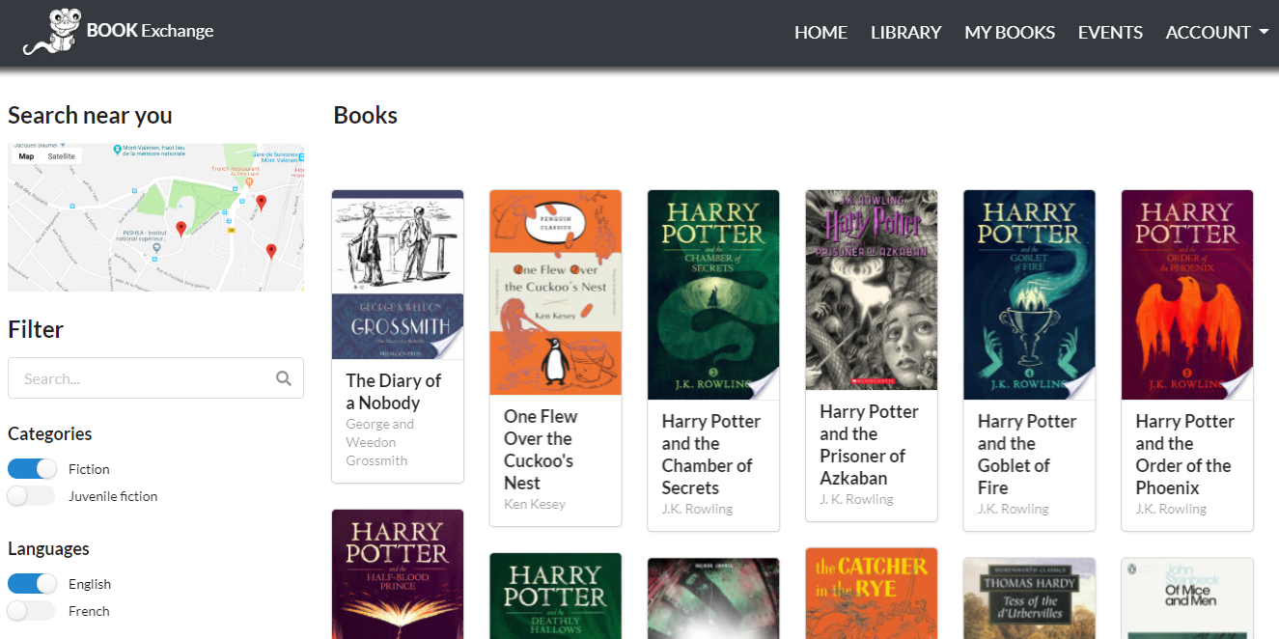
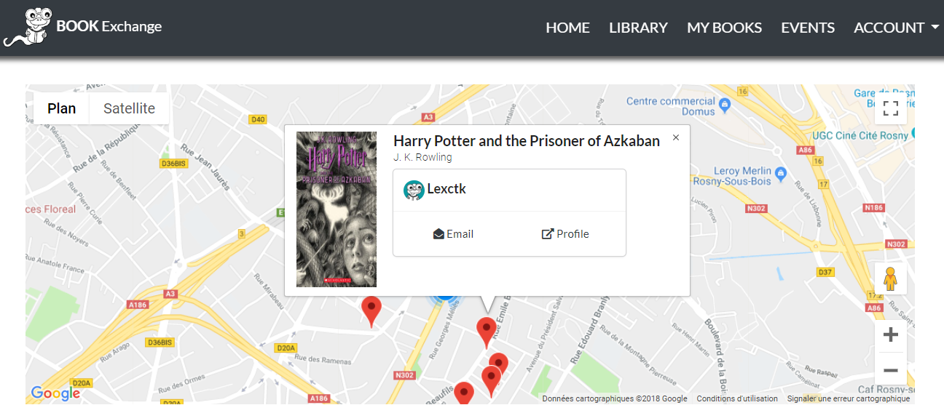
Fonctionnalités de BookExchange
Consultation de la liste et les fiches des différents livres proposés par les autres BookExchangers
Filtrer les livres de la bibliothèque, ou cherchez un livre spécifique par titre, auteur, ISBN …
Trouver les livres les plus proches de soi sur une carte géographie
Notes:
Une bibliothéque de tous les livres proposés par la communauté des BookExchanger est mise à votre disposition, pour trouver les livres qui vous interessent, en appliquant des filtres de recherche, ou en cherchant autour de vous de manière tres attractive.

Slide 6
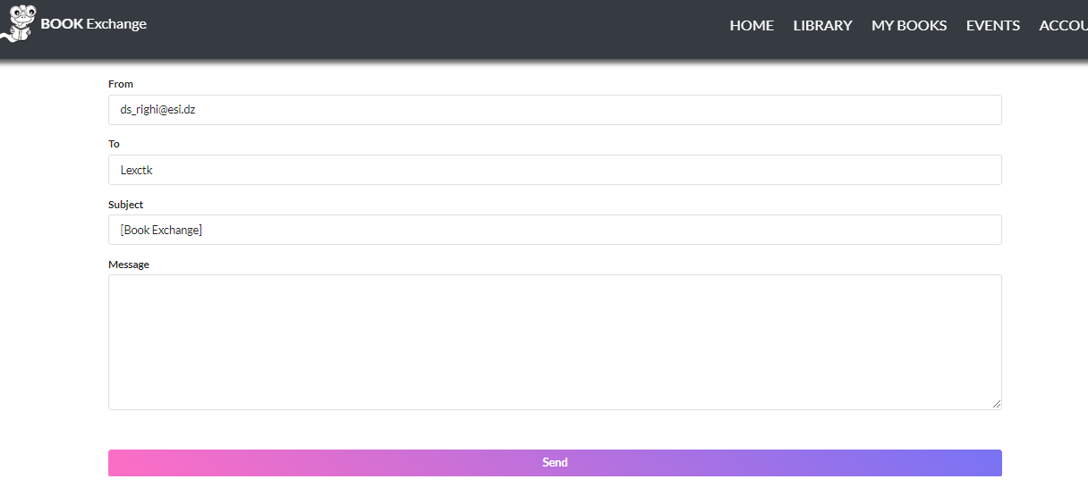
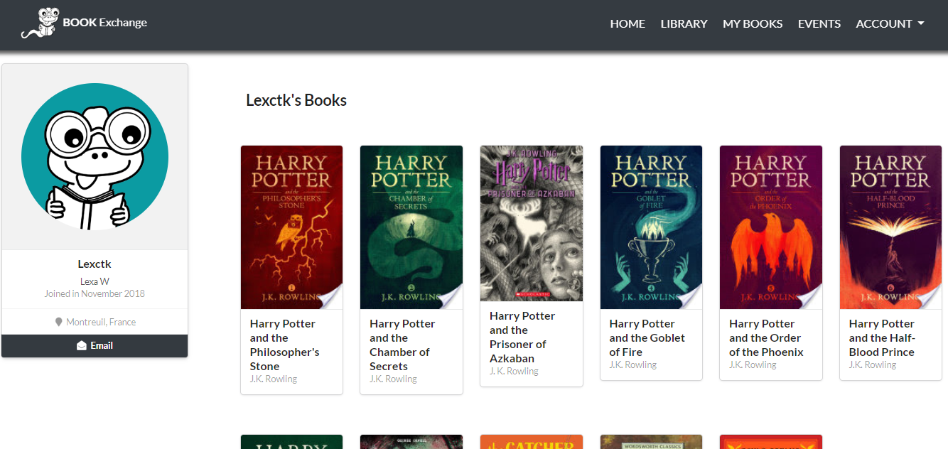
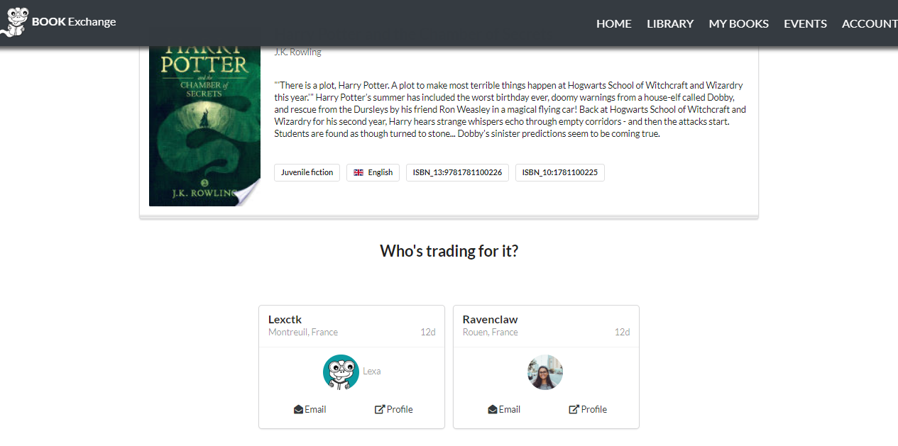
Fonctionnalités de BookExchange
Voir la liste des BookExchangers qui possèdent un livre
Consulter le profil d’un BookExchanger et la liste des livres qu’il possède
Contacter un BookExchanger qui propose un livre pour le lui demander, en lui adressant un mail

Slide 7
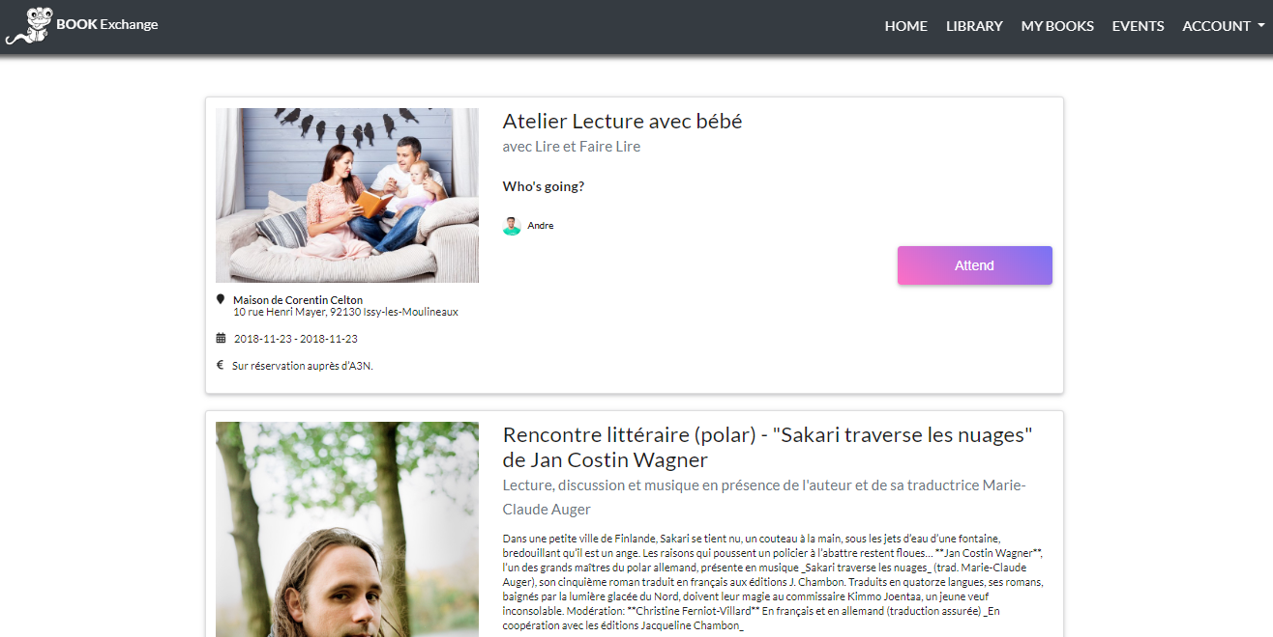
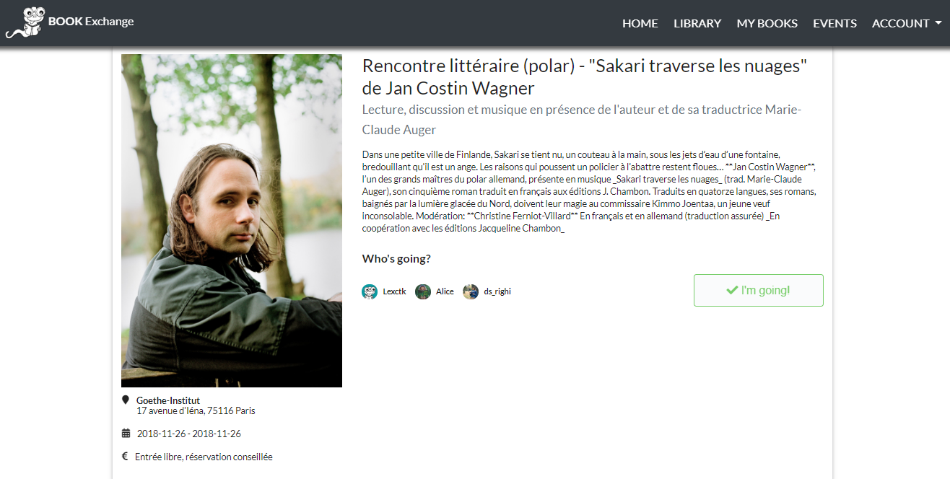
Fonctionnalités de BookExchange
Consulter la liste des évènements qui auront lieu en île de France autour de la lecture, et aller vers leur fiches descriptives
Consulter la liste des participants à un évènement donné
Participer à un évènement

Slide 8
















Conception architecturale
Client
Serveur
Approche ressources
Utilisateur
(BookExchanger)
Utilisateur
Internet
Get : Consulter profil utilisateur
Post : Créer un profil utilisateur
Navigateur
HTTP request
Put : Modifier profil utilisateur
S’inscrire
Se connecter
Proposer un livre
Consulter les livres proposés
Contacter un BookExchanger pour un livre
Créer un évènement
Participer à un évènement
Livre
Get : Consuler la fiche d’un livre
Post : Ajouter un nouveau livre
HTTP response
Delete : Supprimer un livre
Rest API
(Post/Get/Put/Delete)
Evènement
Get : Consuler l’évènement
Post : Créer un évènement
Put : Ajouter un participant
HTTP
JSON
Utilisateurs
livres
Evènements
BDD interne NoSQL
Notes:
D’abord, dans une architecture MVC, nous avons un client qui représente la vue de l’architecture et qui permet d’afficher les fonctionnalités proposées aux utilisateurs, ainsi que les résultas retournés par les servlets de notre aserveur qui jouent le role des controleurs dans l’architecture mvc. Ensuite la communication entre notre client et note serveur se fait a travers une API REST offrant les 4 méthodes principales PST, Get, Put, Delete.
Pour notre serveur, nous l’avons divisé en un ensemble de servlets qui gere prncipalement l’ajout et la récupération des ressources manipulées par notre système, que ce soit à partir de notre base de données interne, ou des différents API externe. Et en guise d’ORM, nous utilison la bibliothèque Gson de google qui permet de faire le cast entre les chaines json et les objets de nos modeles;

Slide 9
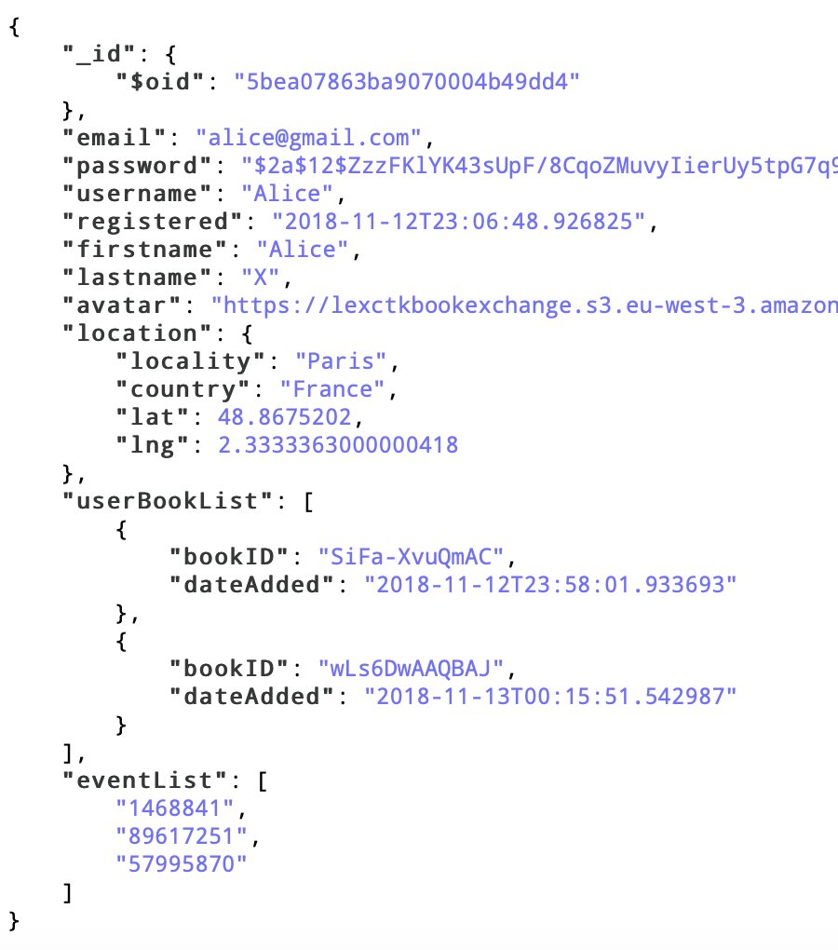
Réalisation de l’application
Base de données NoSQL
Exemple: users
Collections
Books
Events
Users

Slide 10


Réalisation de l’application
Utilisation de l’API Google Books
API REST
HTTP GET: https://www.googleapis.com/books/v1/volumes?q=search+terms
Filtres de recherche
id, volumeInfo/title, volumeInfo/authors, volumeInfo/description,
volumeInfo/industryIdentifiers, volumeInfo/categories, volumeInfo/language,
volumeInfo/imageLinks
Max 40 résultats par recherche
12 résultats par recherche pour des raisons de performance
maxResults=12
Notes:
Notre API principal utilisé est l’API REST de google books, elle nous permet à traves l’opération HTTP GET, de récupérer des livres à travers cette url, qui nous rétourne tous les résultats qui contiennent la chaine de caractere q, ensuite pour pouoir filtrer nos recherche, on utilise les différents mot clés fournis par l’API tel que title et author.
l’API retourne jusqu’à 40 résultats par recherche, pour des raison de performances, nous récupéréant uniquement 12 résulatst et nous en chargant plus a la demande de l’utilisateur.

Slide 11

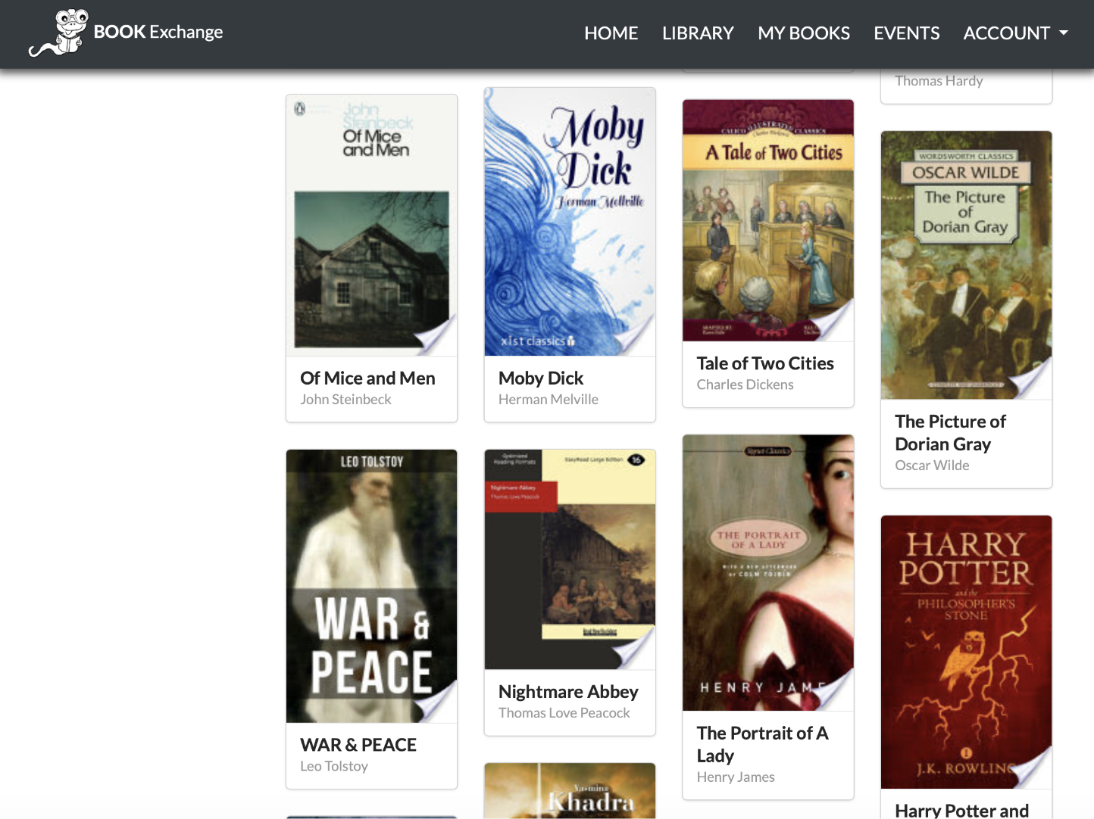
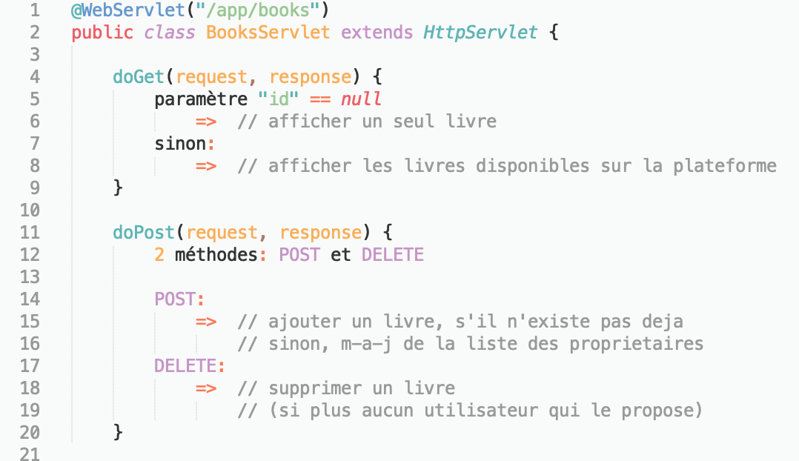
Réalisation de l’application
Ressource livre accessible sur /app/books
Exemple de servlet utilisé
https://book-exch.herokuapp.com/app/books

Slide 12
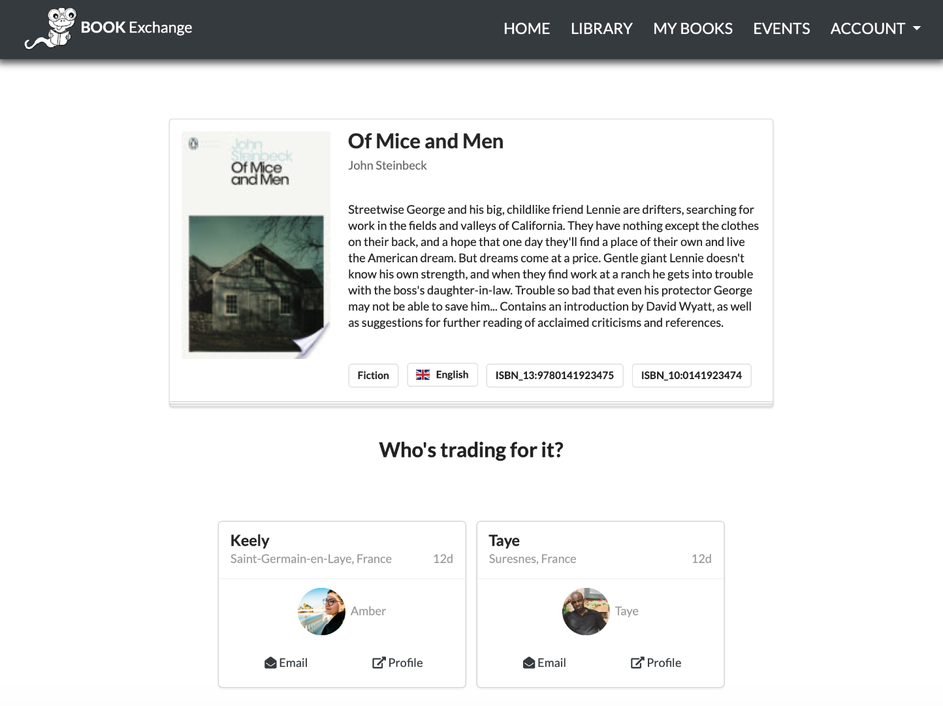
Réalisation de l’application
Ressource livre accessible sur /app/books
Exemple de servlet utilisé
https://book-exch.herokuapp.com/app/books?id=123456

Slide 13

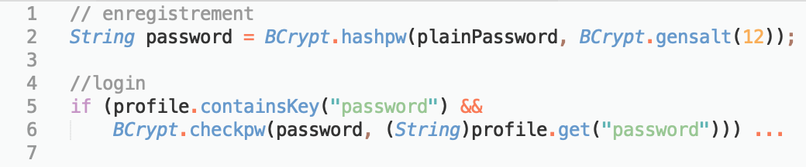
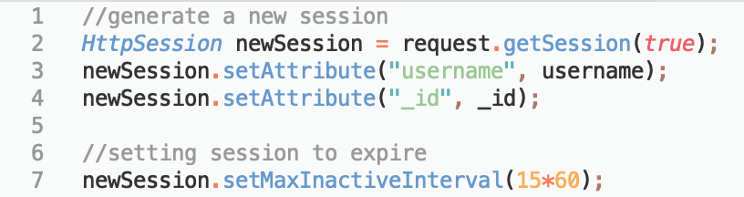
Réalisation de l’application
Sécurité de l’application
Authentification: BCrypt
Authentification: sessions
Filtre Login: @WebFilter("/app/*")
Notes:
Pour sécuriser nos mots de passe nous utilisons la bibliothéque jBcrypt de java qui implémente l’algorithme Bcrypt qui nous retourne des résultats codé différement pour la même chaine de caracteres.
La 2 eme mesure de sécurité que nous avons mis en place est le management des sessions de connexion, afin de vérifier avant chaque opération que l’utilisateur est toujours connecté.

Slide 14








Déploiement de l’application
Déploiement 1 click
avec Maven
Addons
+
Déploiement automatique
depuis GitHub
Gratuit
Sauvegardes
automatiques

Slide 15
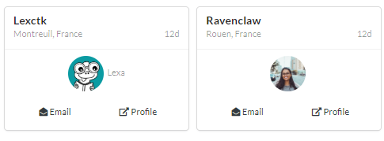


Complément du projet
Etendre le système ?
Rentabiliser le système ?
Evaluation des utilisateurs
Création des groupes et évènements personnalisés
Chat et messagerie interne entre les BookExchangers
5
Système à points
Toucher des commissions de 7% sur chaque vente d’un livré en publicité
Affiliation d’Amazon
Notes:
Pour étendre notre système, nous pouvons rajouter, nous pouvons proposer egalement…
Pour rentabiliser, le système a points nous permet de … on peut egalement miser sur l’encetre des modeles de business du web qui est la publicité, en recommandons des livres d’amazon et bénéficier des comissions de 7 % sur chaque ventre

Slide 16
Conclusion
Nous avons compris l’approche REST, et appris à écrire des servlets purs
Nous avons acquis des connaissances dans le monde des applications web en JEE
Nous avons appris à utiliser plusieurs API externes

